Slide 1
Matemática e suas
Tecnologias - Matemática
Ensino Fundamental, 6º Ano
Interpretando gráficos e tabelas –
em situações do cotidiano

Slide 2



Qual a maior torcida da sala?
MATEMÁTICA, 6º Ano
Interpretação de gráficos e tabelas
Santa Cruz
Náutico
Sport
Imagens da esquerda para direita: (a/b/c/e) Autor Bruno-ban / Creative Commons CC0 1.0 Universal Public Domain Dedication; (d/f) Autor Johan Elisson / disponibilizado por ElRaki / GNU Free Documentation License; (g/h/i) Autor Bruno-ban / GNU Free Documentation License.
Separar os estudantes em grupos de até 5 pessoas;
Coletar os dados dessa pesquisa;
Montar uma tabela, separando uma coluna para as meninas e outra para os meninos;
Conforme o modelo:

Slide 3
Modelo da Tabela
MATEMÁTICA, 6º Ano
Interpretação de gráficos e tabelas
Time do coração | Meninos | Meninas | Total
Santa Cruz
Náutico
Sport

Slide 4
Coleta de dados
MATEMÁTICA, 6º Ano
Interpretação de gráficos e tabelas
Os estudantes deverão transformar a dúvida sobre qual é a maior torcida em números para tirar algumas conclusões.
Para coletar os dados, poderão fazer rascunhos semelhantes a:
Sport
Sport
Náutico
Náutico
Santa
Santa

Slide 5
Preenchimento da Tabela
MATEMÁTICA, 6º Ano
Interpretação de gráficos e tabelas
Conforme o exemplo, a tabela preenchida ficaria:
Time do coração | Meninos | Meninas | Total
Santa Cruz | 3 | 2 | 5
Náutico | 6 | 1 | 7
Sport | 3 | 3 | 6

Slide 6
Análise dos dados obtidos
MATEMÁTICA, 6º Ano
Interpretação de gráficos e tabelas
A partir das informações obtidas com a pesquisa, responda:
Quantas pessoas foram entrevistadas na sala de aula?
Quantas meninas havia na sala durante a pesquisa?
Quantos meninos foram entrevistados ao todo?
Qual é a maior torcida na sala?
Entre os meninos, qual o time preferido da maioria?
E entre as meninas? Quem ganhou?

Slide 7
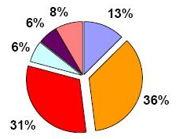
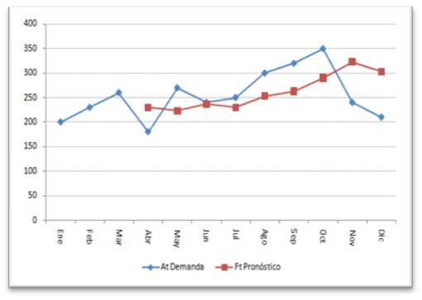
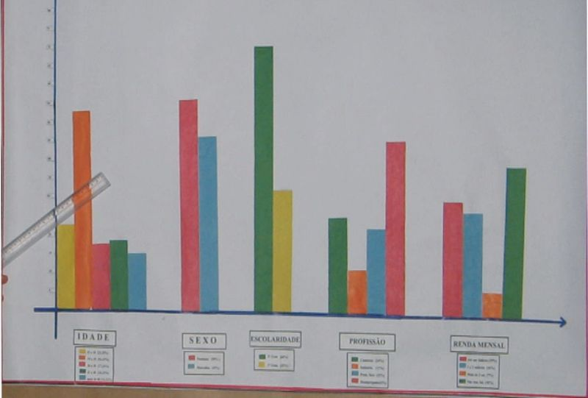
Construindo gráficos a partir de tabelas
MATEMÁTICA, 6º Ano
Interpretação de gráficos e tabelas
Com os dados obtidos na pesquisa desenvolvida, pode-se usar os valores para construir gráficos:
Gráfico de barras
(blocos ou colunas)
Gráfico de evolução (linhas)
Gráfico de setores
(tipo pizza)
Imagens da esquerda para direita: (a) Autor desconhecido / disponibilizado por Educorpo / Domínio Público; (b) Gráfico da frota da TAP (detalhe) / Autor Andrerjorge / Domínio Público; (c) Autor Mjrl05 / Creative Commons Atribuição-Partilha nos Termos da Mesma Licença 3.0 Unported.

Slide 8
Gráficos a serem construídos pelos estudantes
MATEMÁTICA, 6º Ano
Interpretação de gráficos e tabelas
Com os dados da tabela, os estudantes poderiam utilizar os cadernos para construírem gráficos semelhantes a:
Gráfico de pizza construído para representar a maior torcida entre os meninos.
Gráfico de colunas construído para representar a maior torcida entre as meninas.

Slide 9
Usando o computador para construir gráficos
MATEMÁTICA, 6º Ano
Interpretação de gráficos e tabelas
Usando o Sistema Operacional Windows 7 e o Microsoft Excel 2007:
Clicar no MENU INICIAR do Windows;
O Excel deverá ser selecionado.
Reescrevemos a tabela no Excel:
TIME FAVORITO | MENINO | MENINA | TOTAL
Santa Cruz | 3 | 2 | 5
Náutico | 6 | 1 | 7
Sport | 3 | 3 | 6

Slide 10
MATEMÁTICA, 6º Ano
Interpretação de gráficos e tabelas
Na barra de ferramentas, na parte superior do software, devemos selecionar INSERIR;
Em seguida, selecionamos o TIPO DE GRÁFICO que queremos.
Aprenda a criar gráficos no excel Vídeo: http://www.youtube.com/watch?v=xexGAIE5snI

Slide 11
Gráfico construído pelo Excel 2007
MATEMÁTICA, 6º Ano
Interpretação de gráficos e tabelas
Dessa forma, o programa fornecerá:
Legendas:
Número de estudantes
Mas o gráfico está sem o TÍTULO
Entrevistados

Slide 12
Todo gráfico deve ter um TÍTULO!
MATEMÁTICA, 6º Ano
Interpretação de gráficos e tabelas
Para escrever o título, devemos
Clicar sobre o gráfico;
Aparecerá, na parte superior, a opção LAYOUT DE GRÁFICO.
Selecionar a opção onde aparece o título do gráfico.
Aprenda a criar gráficos no excel Vídeo: http://www.youtube.com/watch?v=xexGAIE5snI

Slide 13
Todo gráfico deve ter um TÍTULO!
MATEMÁTICA, 6º Ano
Interpretação de gráficos e tabelas
A maioria não prefere o Santa Cruz (apenas 5 votaram no Tricolor).
Para os meninos, O Náutico é o time preferido (6 no total).
Para as meninas, O Sport foi o mais votado (3 ao todo).
Em LAYOUT DE GRÁFICO, podemos alterar a aparência do gráfico, colocando os valores absolutos relativos ao número de estudantes entrevistados.

Slide 14
Construção de uma tabela a partir de um gráfico
MATEMÁTICA, 6º Ano
Interpretação de gráficos e tabelas
Para construir, outra pesquisa poderá ser realizada:
Do que você tem mais medo?
( ) Rato
( ) Cobra
( ) Trovão
( ) Sapo
Dessa vez, deve-se anotar os resultados diretamente num gráfico no caderno:

Slide 15
Produção de um gráfico no caderno
MATEMÁTICA, 6º Ano
Interpretação de gráficos e tabelas
O gráfico poderá ser produzido traçando-se linhas verticais transversais às linhas horizontais do caderno;
Assim, vários quadrados deverão ser formados, semelhantemente a um papel milimetrado;
Cada quadradinho corresponderá a um voto;
Cada variável (rato, cobra, trovão e sapo) deverá ter uma cor diferente na legenda.
Tenho medo de:
6
5
4
3
2
1
Rato
Trovão
Cobra
Sapo

Slide 16
Interpretando o gráfico
MATEMÁTICA, 6º Ano
Interpretação de gráficos e tabelas
1) Visualmente, a maioria dos estudantes têm mais medo de quê?
Cobra.
2) Em números absolutos, quantas pessoas têm medo de rato, de cobra, de trovão e de sapo?
Rato, 2; cobra, 4; trovão, 3; sapo, 1.
3) Quantos estudantes foram entrevistados no total?
10 estudantes.
4) Qual o título do gráfico?
“Tenho medo de”.
5) Construa uma tabela a partir das informações do gráfico.

Slide 17
Tabela: Tenho medo de...
MATEMÁTICA, 6º Ano
Interpretação de gráficos e tabelas
Medo | Número de estudantes
Rato | 2
Cobra | 4
Trovão | 3
Sapo | 1

Slide 18
Gráfico de Setores
MATEMÁTICA, 6º Ano
Interpretação de gráficos e tabelas
Para construir, podemos utilizar os valores da tabela anterior;
Usando o Excel 2007, temos
Selecionamos a tabela;
Clicamos em INSERIR;
Procuramos a opção PIZZA 3D;
Aprenda a criar gráficos no excel Vídeo: http://www.youtube.com/watch?v=xexGAIE5snI

Slide 19
Gráfico de Setores
MATEMÁTICA, 6º Ano
Interpretação de gráficos e tabelas
Em LAYOUT DE GRÁFICO, podemos obter a opção dos valores percentuais:
A maioria (40%) dos entrevistados disseram que têm medo de COBRA.

Slide 20
Pesquisa: Quanto gastamos de energia elétrica?
MATEMÁTICA, 6º Ano
Interpretação de gráficos e tabelas
Para construir o gráfico de evolução do consumo diário de energia elétrica, recomenda-se que cada estudante preencha a seguinte tabela:
Data | Leitura – Manhã | Leitura – Noite | Consumo do Dia | Consumo da Noite | Observação*
* Relatar caso não tenha ficado ninguém em casa em determinado período do dia ou tenha ligado muito uma bomba de sucção, por exemplo.

Slide 21
Gráfico de Evolução
MATEMÁTICA, 6º Ano
Interpretação de gráficos e tabelas
Podemos observar no exemplo que o consumo dessa casa variou muito, tanto durante o dia quanto à noite.
Gráfico construído no Excel 2007
O gráfico de linhas ajudou a comparar como foi o consumo ao longo de 9 dias do mês de abril;
Percebemos, por exemplo, que apenas no dia 08/abr foi que o consumo da noite foi maior que o do dia ao longo dos 9 dias.
A partir do gráfico, podemos construir a tabela:
Data | 01/abr | 02/abr | 03/abr | 04/abr | 05/abr | 06/abr | 07/abr | 08/abr | 09/abr
Consumo do Dia | 2 | 4 | 3 | 4 | 2 | 4 | 4 | 2 | 4
Consumo da Noite | 2 | 2 | 1 | 2 | 2 | 2 | 1 | 3 | 1

Slide 22
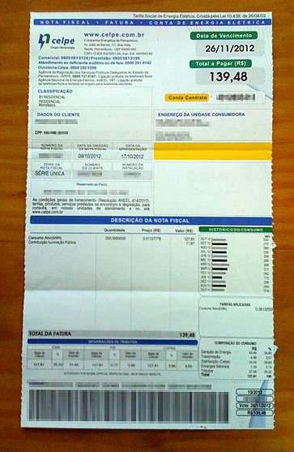
Investigando a Conta de Luz
MATEMÁTICA, 6º Ano
Interpretação de gráficos e tabelas
A sua conta de luz possui tabelas para serem lidas e interpretadas;
Também há um gráfico que nos mostra o HISTÓRICO DO CONSUMO, ou seja, a evolução do consumo de energia elétrica de sua casa ao longo de 1 ano.
Imagem: Vania Teofilo / Creative Commons Attribution-Share Alike 3.0 Unported.

Slide 23
Atividade: Interpretando a Conta de Luz
MATEMÁTICA, 6º Ano
Interpretação de gráficos e tabelas
Qual a data de vencimento da conta de luz de sua casa?
Quantos reais vocês pagaram de taxa de iluminação pública no mês investigado?
Na tabela COMPOSIÇÃO DO CONSUMO, quantos reais foram destinados para pagar tributos? Qual esse valor em %?
No gráfico HISTÓRICO DO CONSUMO, qual o mês que sua família mais consumiu energia elétrica?
Em qual mês sua família mais economizou energia elétrica?

Slide 24
Como Economizar Energia Elétrica
MATEMÁTICA, 6º Ano
Interpretação de gráficos e tabelas
Para aprender a economizar energia elétrica, recomenda-se assistir:
http://www.youtube.com/watch?v=c7W9cwGUktg
Para aprender a ler corretamente a conta de energia elétrica:
http://www.youtube.com/watch?v=SkCUd4GJawQ
Para entender o cálculo da sua conta de energia elétrica:
http://www.youtube.com/watch?v=rB7OHFYl1nk&feature=related

Slide 25
Interpretando Pesquisas Eleitorais
MATEMÁTICA, 6º Ano
Interpretação de gráficos e tabelas
No site
http://www.duplipensar.net/dossies/eleicoes-2006/eleicao-para-governador-de-pernambuco.html (acesso em 12/07/2012)
Encontramos uma pesquisa eleitoral ao Governo de Pernambuco nas Eleições de 2006:
Valores em %

Slide 26
Interpretando Pesquisas Eleitorais
MATEMÁTICA, 6º Ano
Interpretação de gráficos e tabelas
1) Qual tipo de gráfico foi utilizado para comparar as pesquisas realizadas?
Gráfico de linhas (ou de evolução).
2) Quais partidos políticos estavam na disputa do 2º turno?
PFL e PSB
O candidato que estava em 1º lugar no início das pesquisas manteve sua posição na última pesquisa? A partir de qual pesquisa verificamos que esse candidato foi ultrapassado (se é que foi)?
Não. O candidato do PFL começou na frente, mas foi ultrapassado a partir da 4ª pesquisa.
Houve aumento ou diminuição no número de indecisos, brancos e nulos? O que isso pode significar?
Houve diminuição, significando que mais pessoas optaram por um dos candidatos (provavelmente pelo candidato do PSB, que cresceu nas pesquisas).

Slide 27
Tabela de Imagens
n° do slide | direito da imagem como está ao lado da foto | link do site onde se consegiu a informação | Data do Acesso
2a | Autor Bruno-ban / Creative Commons CC0 1.0 Universal Public Domain Dedication | http://commons.wikimedia.org/wiki/File:Kit_left_arm_santacruz12h.png | 04/09/2012
2b | Autor Bruno-ban / Creative Commons CC0 1.0 Universal Public Domain Dedication | http://commons.wikimedia.org/wiki/File:Kit_body_santacruz12h.png | 04/09/2012
2c | Autor Bruno-ban / Creative Commons CC0 1.0 Universal Public Domain Dedication | http://commons.wikimedia.org/wiki/File:Kit_right_arm_santacruz12h.png | 04/09/2012
2d | Autor Johan Elisson / disponibilizado por ElRaki / GNU Free Documentation License | http://commons.wikimedia.org/wiki/File:Kit_left_arm_whiteborder.png | 04/09/2012
2e | Autor Bruno-ban / Creative Commons CC0 1.0 Universal Public Domain Dedication | http://commons.wikimedia.org/wiki/File:Kit_body_nautico11h.png | 04/09/2012
2f | Autor Johan Elisson / disponibilizado por ElRaki / GNU Free Documentation License | http://commons.wikimedia.org/wiki/File:Kit_right_arm_whiteborder.png | 04/09/2012
2g | Autor Bruno-ban / GNU Free Documentation License | http://commons.wikimedia.org/wiki/File:Kit_left_arm_sport10h.png | 04/09/2012
2h | Autor Bruno-ban / GNU Free Documentation License | http://commons.wikimedia.org/wiki/File:Kit_body_sport10h.png | 04/09/2012
2i | Autor Bruno-ban / GNU Free Documentation License | http://commons.wikimedia.org/wiki/File:Kit_right_arm_sport10h.png | 04/09/2012
7a | Autor desconhecido / disponibilizado por Educorpo / Domínio Público | http://commons.wikimedia.org/wiki/File:Gr%C3%A1fico.jpg?uselang=pt-br | 04/09/2012

Slide 28
Tabela de Imagens
n° do slide | direito da imagem como está ao lado da foto | link do site onde se consegiu a informação | Data do Acesso
7b | Gráfico da frota da TAP (detalhe) / Autor Andrerjorge / Domínio Público | http://commons.wikimedia.org/wiki/File:GRAFICO_TAP.jpg?uselang=pt-br | 04/09/2012
7c | Autor Mjrl05 / Creative Commons Atribuição-Partilha nos Termos da Mesma Licença 3.0 Unported | http://commons.wikimedia.org/wiki/File:Metoodo_grafico.jpg?uselang=pt-br | 04/09/2012
22 | Vania Teofilo / Creative Commons Attribution-Share Alike 3.0 Unported. | http://commons.wikimedia.org/wiki/File:Conta_da_celpe.JPG | 19/10/2012

